Slide 1
如何把一个创新项目转化成一个创业项目
汇报人:孟维琦

Slide 2
实例
ofo小黄车是全球第一个无桩共享单车平台, 首创“无桩单车共享”模式。用户可通过手机解锁自行车，享受随时随地有车骑的共享出行服务。ofo就是一个从比赛中走出来的项目通过比赛获得了资金赞助也提高了知名度。
02
01
先比赛后创业
比赛也是创业的一部分，利用比赛去沉淀自己和磨合团队不断地积累资源后改进完善自己的项目，确保之后的创业能更快的步入正轨，也可以通过比赛认识吸收更多人才。提高项目知名度。

Slide 3
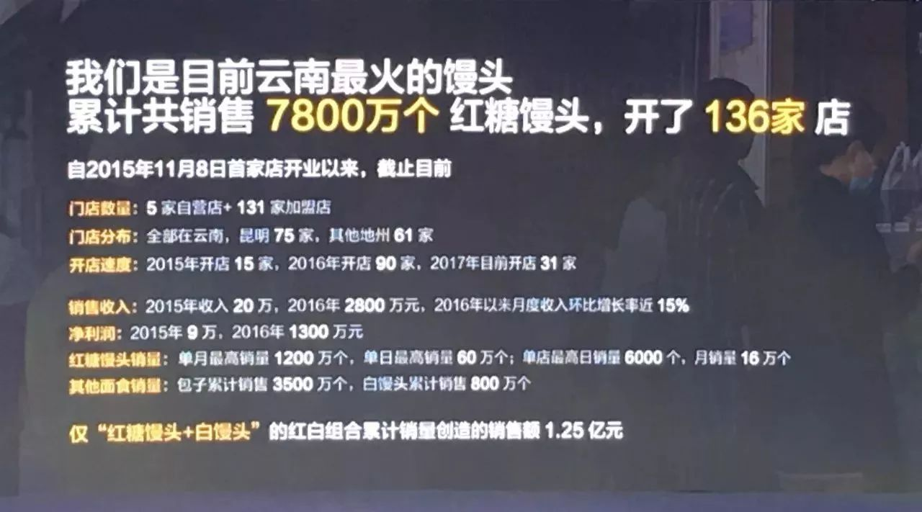
你知道红糖馒头吗？
01
有实力才有数据
一个创业时正上大学二年级的学生PK掉其他科技项目、文化项目，勇夺冠军，书写了“一个馒头”的传奇！
02
据项目资料介绍，“罗小馒红糖馒头”2015年11月成立至今，在云南已经拥有136家门店，为社会提供了1312个就业岗位。以每个门店每天销售1200~1500个馒头来算，一天就能制作195000个馒头；以每个馒头1.5元算，所有门店每天的营业额能达到292500元！
接地气！
03
这个金奖拿得让人深思，给人启示：小项目也可以成就大事业！创新不一定要高科技，只要它是“接地气”的创新，有益民生的创业，生活的土壤就能让这个创新的种子生根发芽，长成蓬蓬勃勃的参天大树。
馒头惊艳的启示：
创业机会不一定局限于高科技

Slide 4
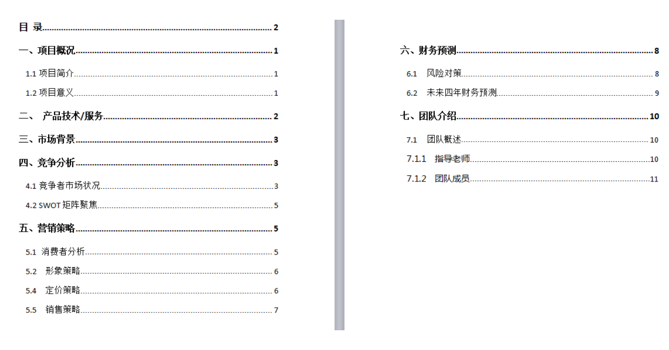

Slide 5
威胁
T
同类产品竞争
(例如:小米电视:打造年轻人的第一台互联网电视)
项目名称：一句话的描述

Slide 6
项目概况
1
项目简介+项目意义

Slide 7
一、执行概要
1. 用一句话来清晰地描述你的商业模式 -- 即你的产品或服务；
2. 用一句话来明确表述为什么你的创新及时解决了用户的问题，填补了市场的空缺
3. 用一句话（包括具体数字）来描述巨大的市场规模和潜在的远景
4. 用一句话来概括你的竞争优势
5. 用一句话来形容你和你的团队是一个“梦幻组合”

Slide 8
项目简介
Why?How?
主要内容:
1.讲清楚项目相关的行业背景,
市场发展趋势,市场空间
2.要描述在目前的市场背景下,
你发现了一个什么样的痛点
3.说明目前正是做这件事情的
最正确的时间

Slide 9
产品技术/服务
2
是什么？为什么？怎么做？

Slide 10
介绍产品的八个要点
NO.1
NO.2
NO.3
NO.4
第一，用几句话明白阐明你发明如今市场中存在一个什么空缺点，大概存在一个什么题目，以及这个题目有多紧张，几句话就够了。很多人写了三百张纸，抄上一些报告。投资人每天看这个，还必要你教诲他吗?比如，如今网游市场里盗号紧张，你有一个产品能办理这个题目，只必要一句话阐明白就可以。
第二，你有什么样的办理方案，大概什么样的产品，可以或许办理这个题目。你的方案大概产品是什么，提供了怎样的成果?
第四，阐明你的竞争力。为什么这件事变你能做，而别人不克不及做?是你有更多的免费带宽，还是存储可以不要钱?这只是个比喻。不然怎样这件事谁都夺目，为什么要投资给你?你有什么分外的核心竞争力?有什么与众差别的地方?以是，关键不在于所办事变的大小，而在于你能比别人干得好，与别人干得不一样。
第三，你的产品将面对的用户群是哪些?肯定要有一个用户群的分别。

Slide 11
介绍产品的八个要点
NO.5
NO.6
NO.7
NO.8
第六，阐明你将怎样挣钱?要是然的不知道怎么挣钱，你可以不说，可以老诚实实地说，我不知道这个怎么挣钱，但是中国一亿用户会用，要是有一亿人用我以为肯定有它的代价。想不明白怎样挣钱没有干系，投资人比你有经历，报告他你的产品多有代价就行。
第七，再用大略的几句话报告投资人，这个市场里有没有其他人在干，详细环境是怎样。不要说“我这个想法前无昔人后无来者”如许的话，投资人一听这话就要打个问号。有其他人在做同样的事不可骇，紧张的是你能不克不及对这个财产和行业有一个根本相识和客观了解。要说实话、干实事，可以举行一些大略的优劣阐发。
第八，突出本身的亮点。只要有一点比对方亮就行。刚出来的产品肯定有很多题目，阐明你的好处在那边。
第五，再论证一下这个市场有多大，你以为这个市场得将来是怎么样?

Slide 12
市场分析应该怎么写
3
用户是谁？目标市场有多大？该怎么做？

Slide 13
二、市场分析
1、分析市场痛点：
首先弄清楚自己的定位，自己的产品属于什么领域，然后就这个领域进行行业现状的分析，找出这个领域的一些不足
01
2、优势分析：
针对找出的问题，就我们的产品所能解决的点进行优势分析，这个解决问题的点一定要聚焦于一个实际的问题，不要泛泛而谈
02
3、目标市场与客户：
弄清楚这个市场有多大，我们的产品所能占领的市场是其中的多少份额。
弄清楚所属于我们的客户是谁，他们是否有着这样的刚需性的需求
03

Slide 14
SWOT分析：
首先是自己产品的优势，其次自己产品的劣势，再次是机会，阐述好产品的优势，越细致越好
威胁
T
同类产品竞争
O
优势
其次是产品的劣势，分析市场和产品本身的劣势
机会
SWOT
分析
S
对于机会，就是你在什么阶段进入这个行业，对你来说有没有机会，大不大，这样来阐述，或者说你为什么有机会来改变这个行业。
劣势
W

Slide 15
营销策略如何写
4

Slide 16
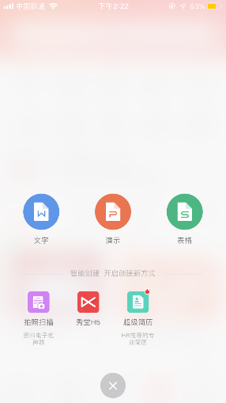
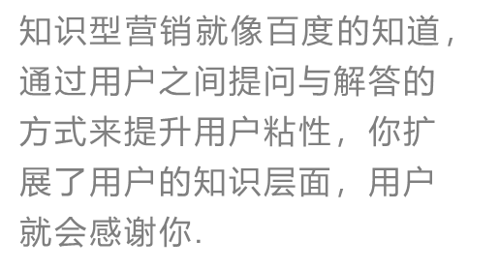
市场营销的手段一般有以下几个方面
2、电子邮件营销
1、创意广告营销
电子邮件营销是以订阅的方式将行业及产品信息通过电子邮件的方式提供给所需要的用户，以此建立与用户之间的信任与信赖关系。
企业创意型广告可以深化品牌影响力以及品牌塑求。
3、即时通讯营销
顾名思义，即利用互联网即时聊天工具进行推广宣传的营销方式。
4、病毒式营销
通过一套合理有效的积分制度引导并刺激用户主动进行宣传，是建立在有意于用户基础之上的营销模式。
5、知识型营销
6、口碑营销
口碑营销虽然并非2.0时期才有的，但是在2.0时代表现的更为明显，更为重要。

Slide 17
风险分析该怎么写？
5
是什么？有哪些？怎么做？

Slide 18
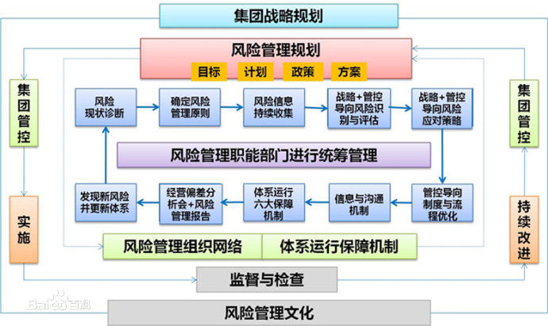
一、市场风险： 市价波动对于企业营运或投资可能产生亏损之风险，如利率、汇率、股价等变动对相关部位损益的影响。
二、信用风险：交易对手无力偿付货款、或恶意倒闭致求偿无门的风险。
三、流动性风险：影响企业资金调度能力之风险，如负债管理、资产变现性、紧急流动应变能力。
四、作业风险：作业制度不良与操作疏失对企业造成之风险，如流程设计不良或矛盾、作业执行发生疏漏、内部控制未落实。
企业的风险种类
风险的分类标准不是绝对的，
按照风险的性质可以将风险分为纯粹风险、投机风险和收益风险;
按照风险损害的对象可以分为
财产风险、人身风险、责任风险和信用风险；
按照损失的原因则可以分为
自然风险、社会风险、经济风险、技术风险、政治风险和法律风险。
国务院国资委在《全面风险管理指引》中将企业风险分为战略风险、财务风险、运营风险、市场风险和法律风险。

Slide 19
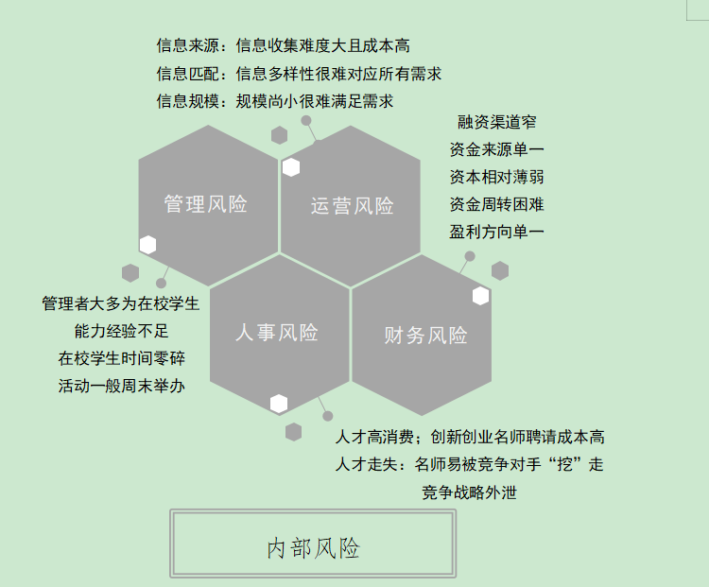
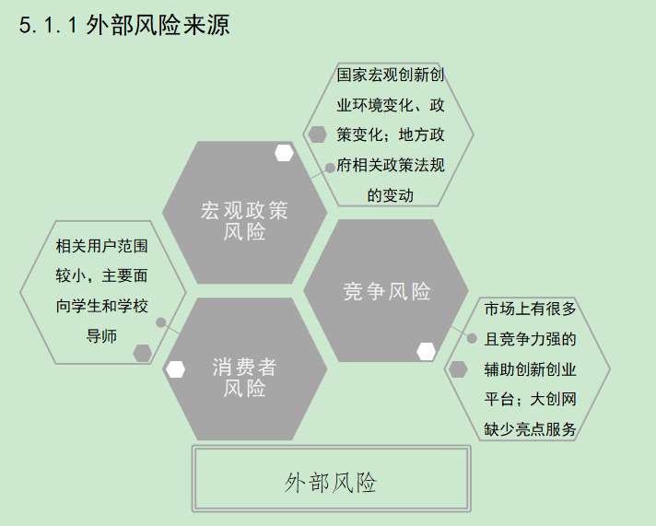
不同的行业风险不同要写出不同对应措施
五、法律风险：契约之完备与有效与否对企业可能产生之风险，如承作业务之适法性、外文契约及外国法令之认知。
六、会计风险：会计处理与税务对企业盈亏可能产生之风险，如帐务处理之妥适性、合法性、税务咨询及处理是否完备。
七、资讯风险：资讯系统之安控、运作、备援失当导致企业之风险，如系统障碍、当机、资料消灭，安全防护或电脑病毒预防与处理等。
八、策略风险：于竞争环境中，企业选择市场利基或核心产品失当的风险。

Slide 20
风险识别
风险监控
风险管理中重要的环节是风险识别，只有前期识别充分、到位，后期风险才会在一定程度上降低。因此前期阶段，风险管理的成效取决于风险识别的准确性。
要根据产品的特点和行业环境，来分析风险来源和风险种类
风险管理部分应该这样写
风险监控就是建立一套统一的控制程序和有效的风险控制机制，设置风险指标预警系统，跟踪已经识别的风险，监视残余风险，识别新的风险，实施风险应对计划并评估其有效性的过程。
风险监控的具体方法如下：
风险应对
1.风险再评估
定期对新风险进行识别，2.风险审计
3.储备金分析
确定剩余的储备金是否足以抵御风险。
4.建立状态审查会
根据已识别的风险不定期召开风险状态审查会，就风险进行讨论
每种风险的影响不同，因此，公司以降低风险发生的可能性和风险造成的影响程度为目标，针对不同风险采取不同的措施。

Slide 21
附件可以有哪些
11

Slide 22
附录同样是商业计划书的一个重要部分。为了使正文言简意赅，许多不能在正文过多叙述的内容可以放在附录部分。特别是一些表格、个人简历、市场调查结果、相关的辅助证明材料等，都应该放在附录部分。
一般附录包括：1. 重要合同
2. 信誉证明
3. 图片资料
4. 分支机构表
5. 市场调查结果
6. 主要领导人履历
7. 技术信息
8. 生产制造信息
9. 宣传资料

Slide 23
谢谢观看
THANK YOU

